Slide 1

AI SPEC DRIVEN DEVELOPMENT WITH .NET 10
Septiembre 2026

Slide 2

CONTENIDO
01
Problema
02
Especificaciones y arquitectura
03
Uso de IA
04
Demo
05
Lecciones aprendidas

Slide 3
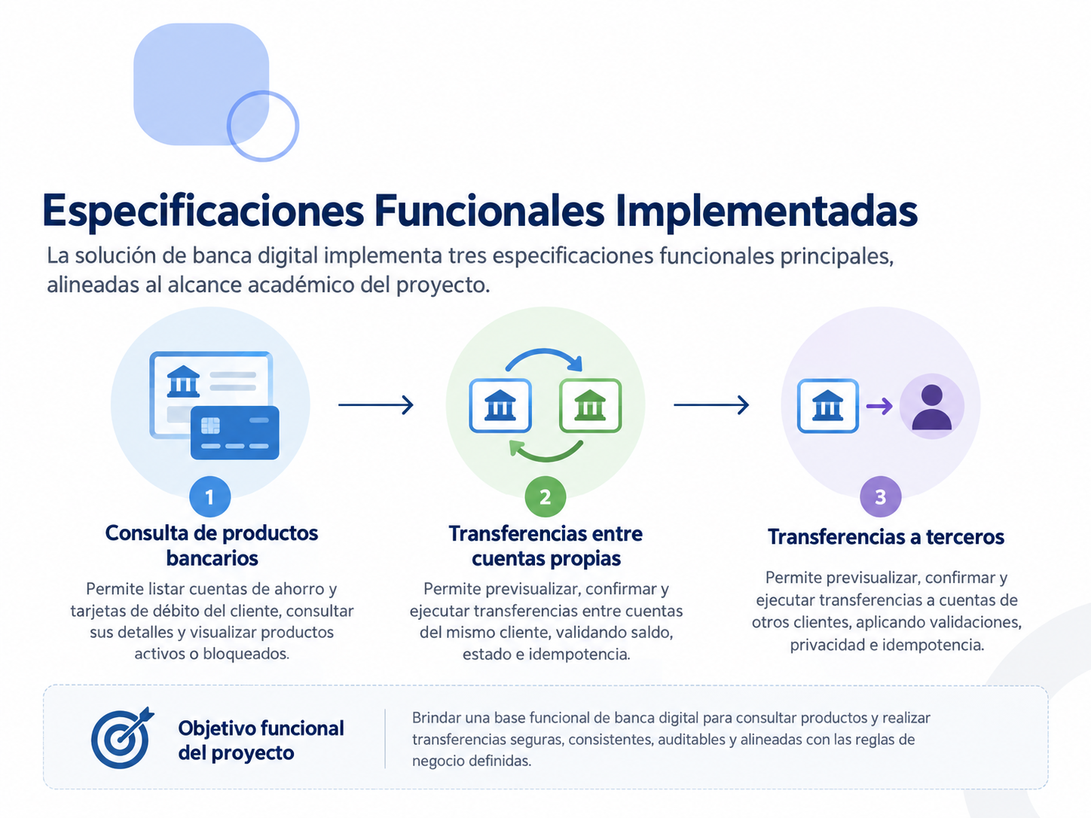
PROBLEMA
El caso de estudio consiste en el desarrollo de un sistema de transferencias bancarias que modela las operaciones fundamentales de una entidad financiera, incluyendo la consulta cuentas bancarias y transferencias monetarias entre cuentas internas y de terceros.

Slide 4
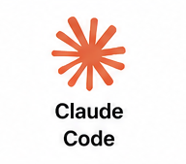
SPECS
001-consulta-productos-bancarios
002-transferencia-cuentas-propias
003-transferencias-terceros
Se elaboraron tres especificaciones para implementar en el proyecto: consulta de productos bancarias, transferencias a cuentas propias y transferencias a terceros

Slide 5
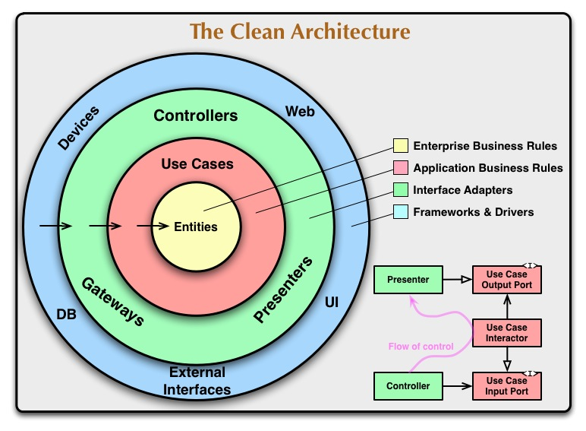

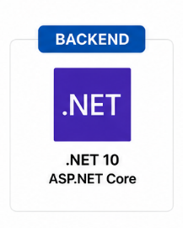

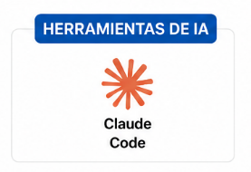
ARQUITECTURA
La solución implementa una arquitectura empresarial basada en Clean Architecture, complementada con Domain-Driven Design (DDD), Vertical Slice Architecture. Este enfoque favorece la separación de responsabilidades, la escalabilidad, la mantenibilidad y la facilidad para realizar pruebas automatizadas.

Slide 6
USO DE IA
Diseño arquitectónico
Generación de código
Debugging
Refactorización
Documentación
Se adoptó una metodología Spec Driven Development utilizando Claude Code y Github Spec Kit. A través de prompts especializados de ingeniería, fue posible automatizar tareas repetitivas, aplicar estándares de arquitectura y acelerar el desarrollo sin comprometer la calidad del software.

Slide 7
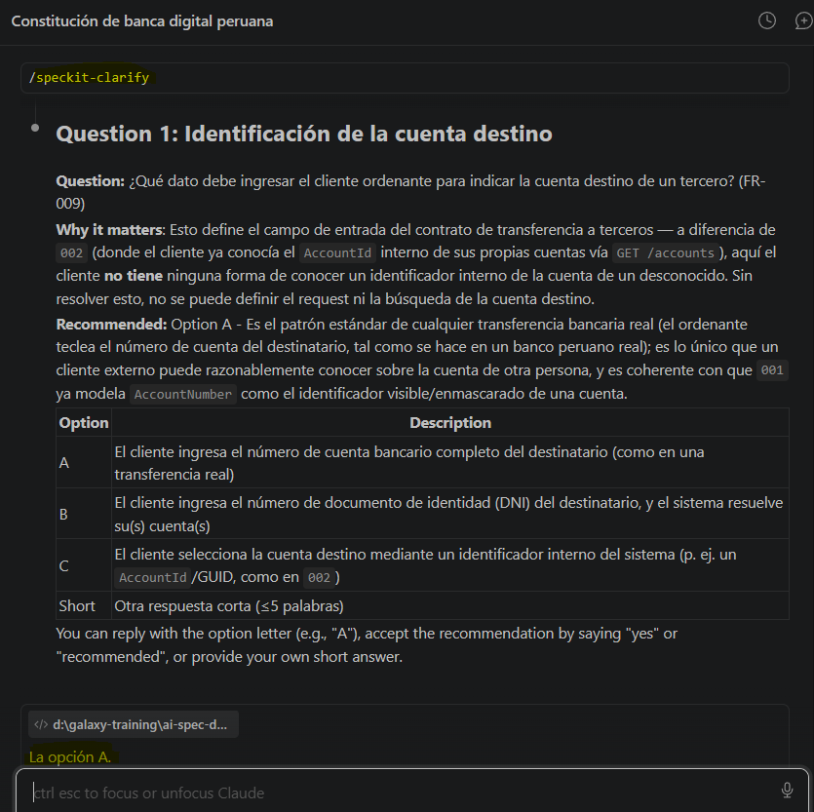
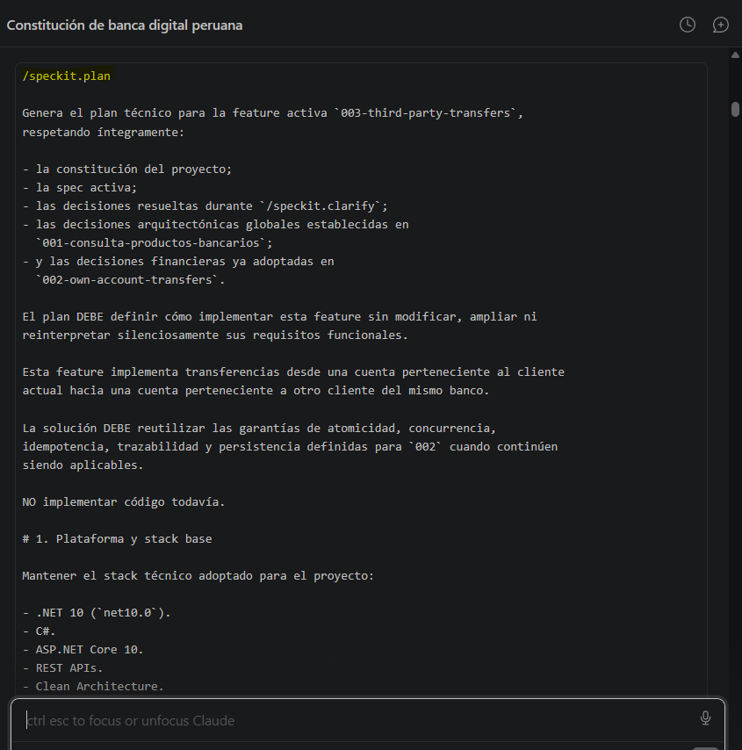

Slide 8
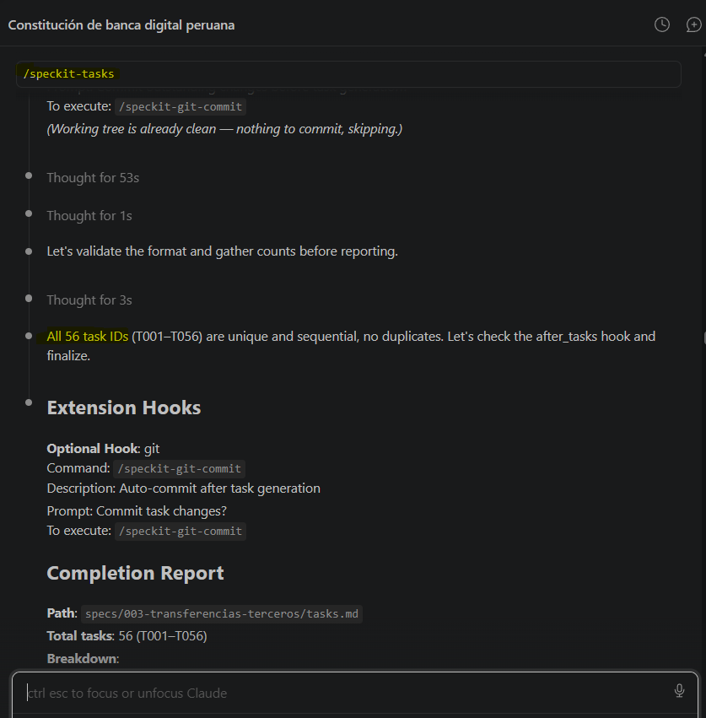
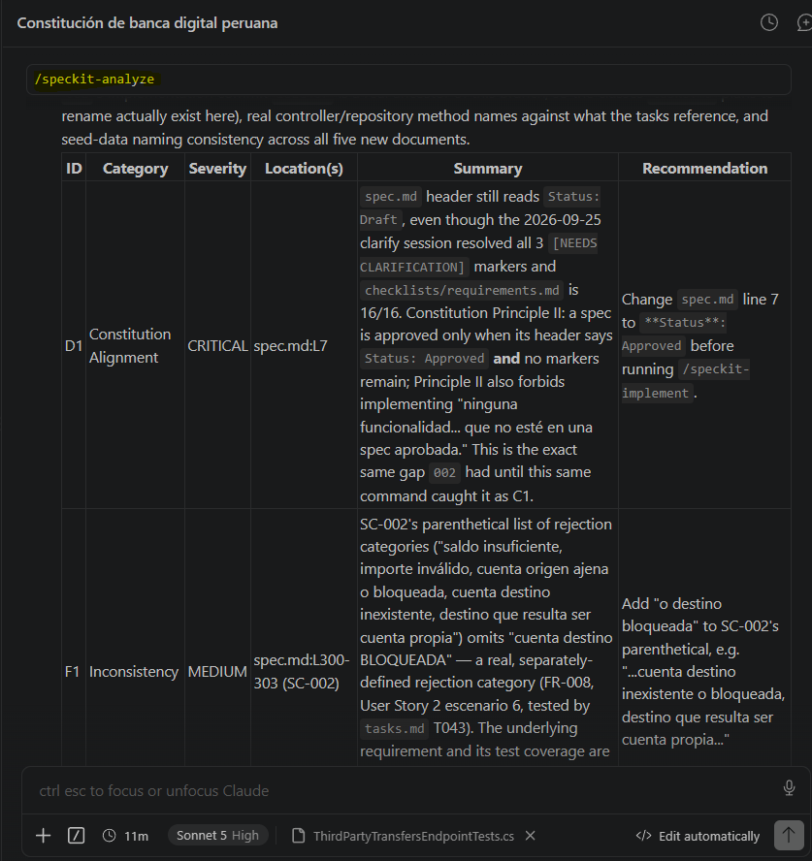

Slide 9
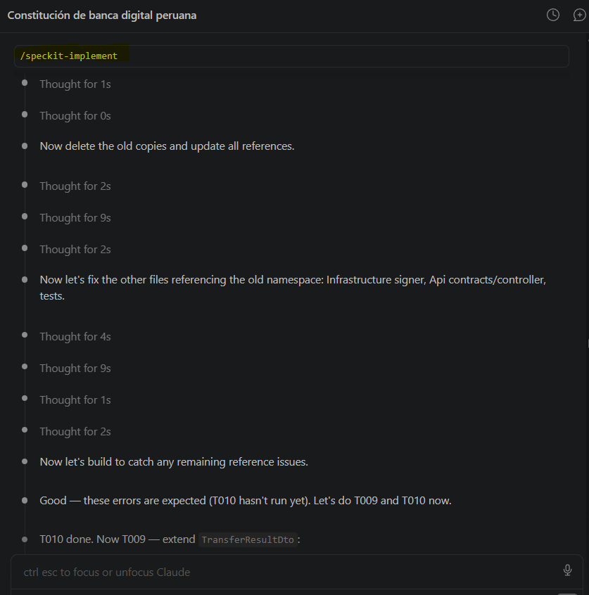

Slide 10

DEMO

Slide 11
LECCIONES APRENDIDAS
El principal aprendizaje fue que la Inteligencia Artificial no reemplaza el criterio del desarrollador, sino que potencia su productividad cuando se apoya en una arquitectura sólida, estándares de desarrollo y prompts especializados. Este enfoque permitió generar una solución consistente, mantenible y alineada con las mejores prácticas de ingeniería de software.
La IA es más efectiva cuando está guiada por estándares de ingeniería.
El conocimiento de los procesos de negocio es fundamental para dirigir los flujos de implementación en Spec Driven Development.
La calidad de los resultados depende directamente de la calidad de los prompts.
Clean Architecture y DDD facilitan la generación modular del código.
La revisión humana continúa siendo indispensable para validar la solución

Slide 12

GRACIAS

